Slide 1
デュアル光コムを用いた デジタルホログラフィの基礎研究
安井研究室 B4 松本 拓磨
Notes:
それでは～という研究テーマについて発表を初めます。
発表者は～です。

Slide 2
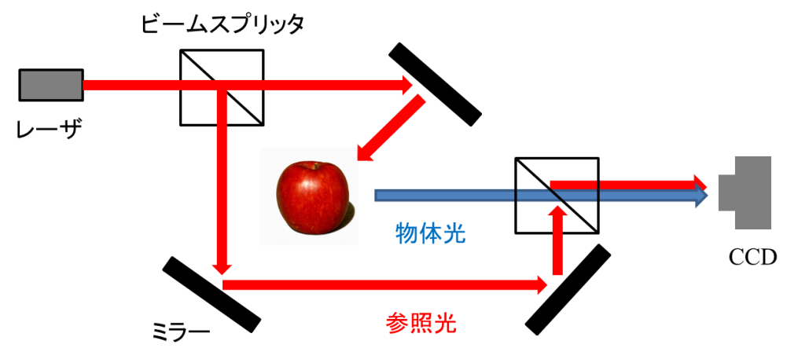
デジタルホログラフィ
物体の光の強度と位相を記録・再生できる技術
従来のホログラフィとの違い
被写体の定量的な解析が可能
現像処理が不要
計測や実時間計測が可能
単一波長レーザー光
二波長レーザー光
長所：長いコヒーレンス長を持つため
3次元形状計測・粒子計測・変動計測が可能
短所：深さ方向のダイナミックレンジ低い
長所：合成波長を用いることにより
深さ方向のダイナミックレンジの向上
短所：任意の合成波長を得られない
CWレーザの集まりとして、深さ方向のダイナミックレンジを
大幅に拡大できる光源として光コムを提案
Notes:
ホログラフィというのは～という技術です。
光学系はこのようになっており、レーザーから出た光をビームスプリッタで分け片方を物体照射し、物体から出た光を物体光とします。片方はそのまま参照光として干渉させます。
これをCCDカメラなどで撮影したホログラムをコンピュータで再構成するのがデジタルホログラフィです。

Slide 3
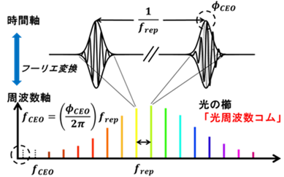
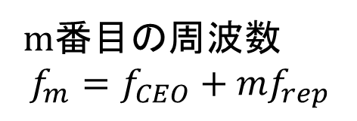
光コム
m番目の周波数
$$f_{m}=f_{CEO}+{mf}_{rep}$$
mが決まればfmを決定
「絶対周波数の既知の
CWレーザの集まり」
として利用できる
モード同期周波数
1本のコムを切り出せれば、任意の合成波長が選択的に取得可能
キャリア・エンベロープ・オフセット周波数
光コムを光源に用いることで
深さ方向のダイナミックレンジを大幅に拡大可能
Notes:
フェムト秒レーザーから出力されるレーザー光は時間領域において繰り返し周波数（1/frep）で規則的に繰り返される超短パルス列を示します
これをフーリエ変換してやることで周波数領域で多数の光周波数モード列が周波数frep間隔で櫛のように並びます。また、仮想的に

Slide 4
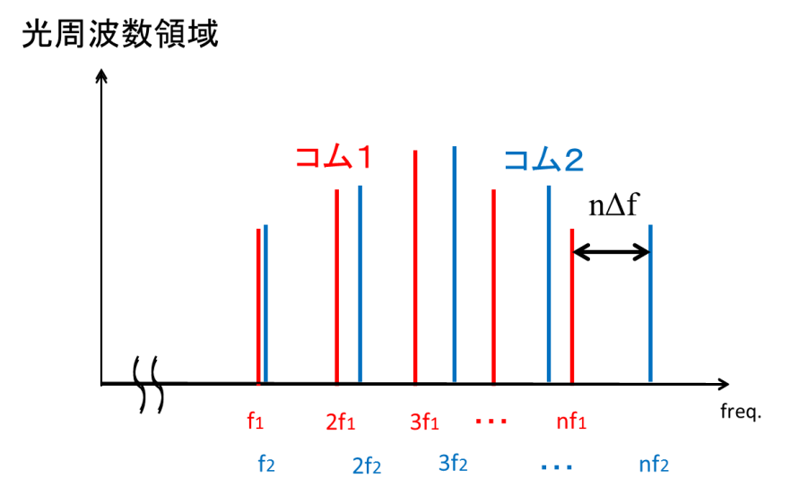
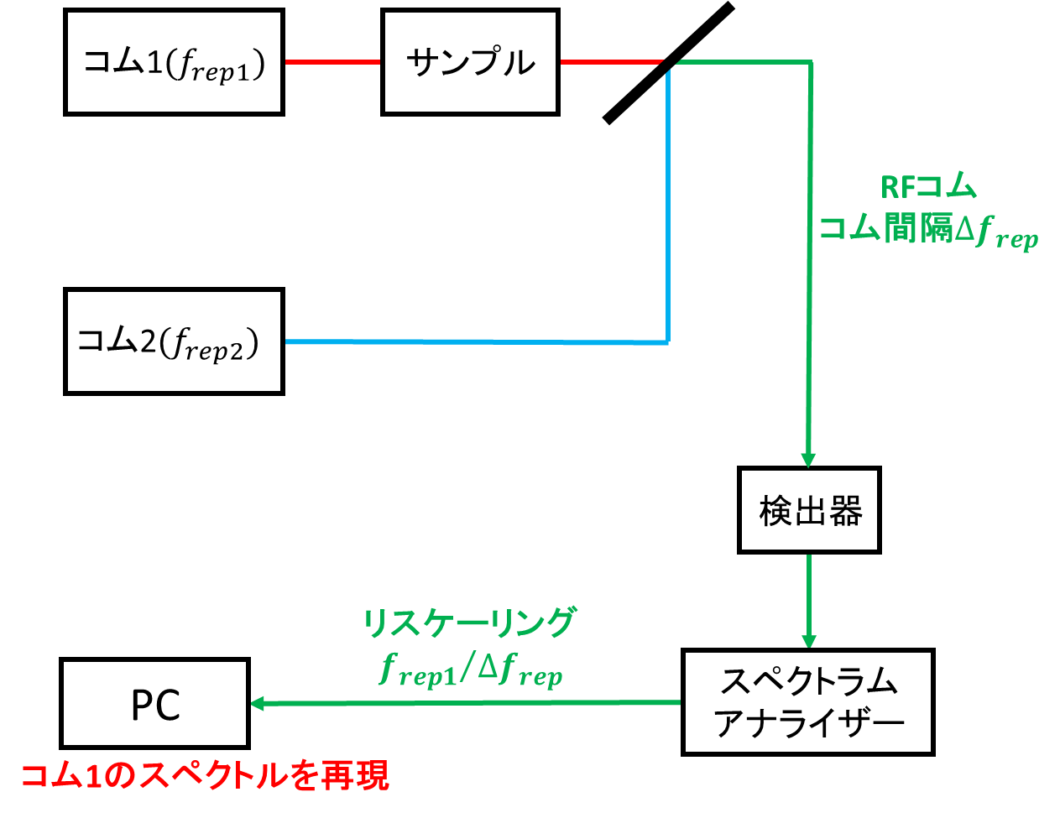
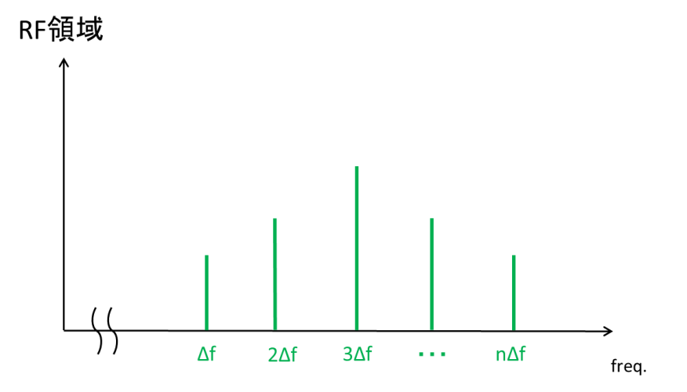
デュアル光コム
分散型分光計やFT-IR法ではコム・モードを分離できない
ダウンスケーリング
Δfrep/Δfrep1
ビート信号
ロックインアンプ
Notes:
一本のコムモードを切り出すには通常の分散型分光計やFT=IR法ではこむ・モードを分離できません。
そこで本研究ではデュアル光コム分光法を用います。
これはわずかに周波数の異なるコム1とコム2を用いることで～

Slide 5
今後の予定
デュアル光コムで単一モードの
位相情報を取得
点走査型デジタルホログラフィを取得
ロックインカメラを使って
2次元イメージング

Slide 6
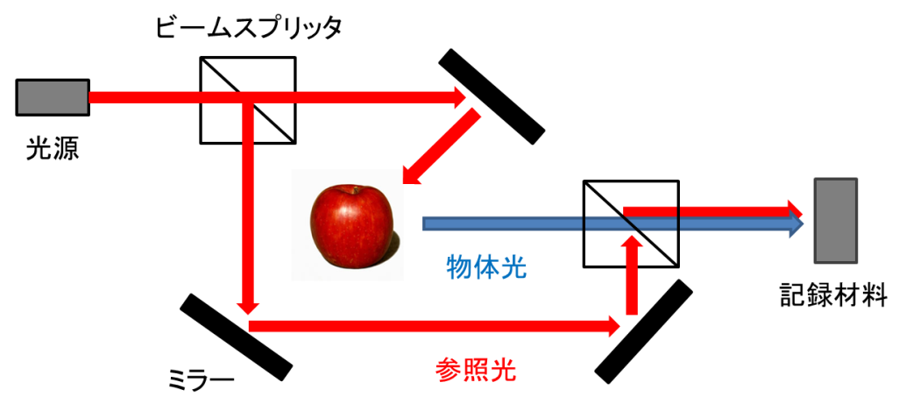
ホログラフィとは
物体の光の強度と位相を記録・再生できる技術
特徴
完全な3次元像の再生が可能
高い冗長性
多重記録
干渉性の良い光源が必要
①記録
2つの光（物体光と参照光）の干渉縞を記録
②再生

Slide 7
光源に光コムを用いた先行研究
光コムを低コヒーレンス光源として利用→複数の断面画像を得られる

Slide 9
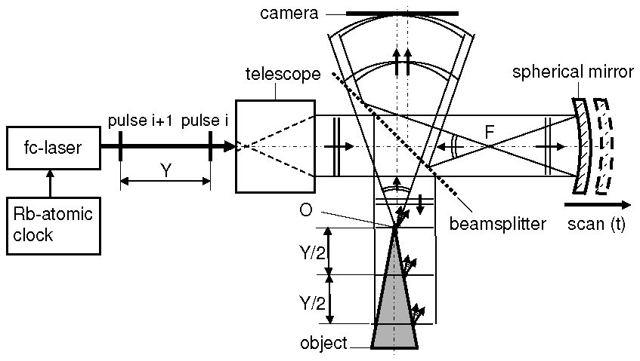
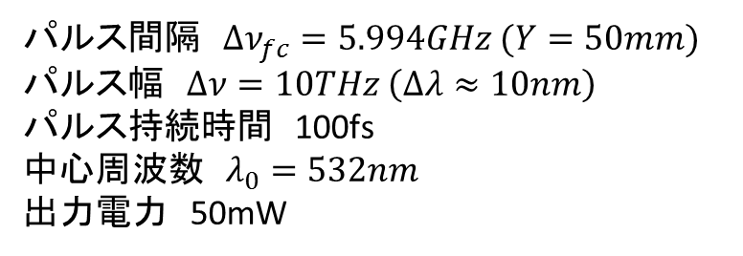
セットアップ
パルス間隔 $Δν_{fc}=5.994GHz (Y=50mm)$
パルス幅 $Δν=10THz \left(Δλ≈10nm\right)$
パルス持続時間 100fs
中心周波数 $λ_{0}=532nm$
出力電力 50mW

